Slide 1
§4 变压器原理Transformer Principle

Slide 2
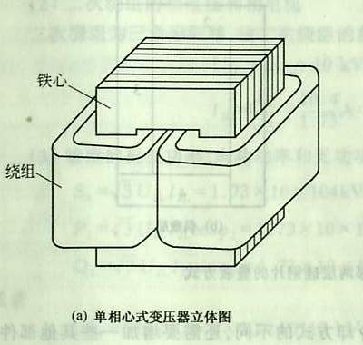
为什么要分析变压器的工作原理？
如何对变压器进行建模分析？
如何分析变压器的功率传递过程？
功率转换如何平衡？

Slide 3
预备知识：
电磁感应定律的四种表达形式：
一般表达： ( 磁链 ）
N：缠绕在变压器铁心上的线圈匝数。
：第j匝线圈中电流产生的磁通。
无论它的磁力线是沿铁心穿过线圈每一匝或是有部分漏磁进入
周边空气中。也不论漏磁的磁力线是否穿过线圈每一匝。
所有磁通与线圈全部匝数交链(共磁路表达)：
线性表达：磁路线性、磁场由电流产生（ ）由磁路欧姆定律：

Slide 4
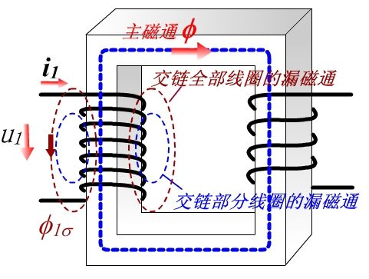
运动表达：
变压器电势：匝数为N的线圈环交链 ，当
变化时，线圈两端感生电势e的大小与N及
成正比，方向由楞次定律决定。
楞次定律：在变化磁场中线圈感应电势的方向总是使它推动的电流产生另一个磁场，阻止原有磁场的变化。

Slide 5
§4-1 变压器基本工作原理、结构与额定数据
一、理想变压器的运行原理：
变压器：它利用电磁感应原理将一种电压、电流的交流电能
转换成同频率但不同等级电压、电流的电能，可以看成是一
种静止的电机。换句话说，变压器就是以自励磁的方式实现
电能在不同等级之间进行转换。

Slide 6
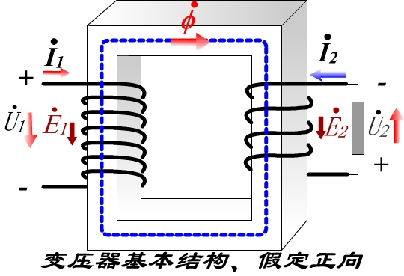
假定方向约定：
假设:(1)一二次侧完全耦合无漏磁，(2)忽略一二次侧线圈电阻；
（3)忽略铁心损耗；(4)忽略铁心磁阻；(5) 为正弦电压。
假定正向条件说明：E:箭头指向为高；U: 箭头指向为低。
1）在负载支路，电流的正方向与电压降的正方向一致，而在
电源支路，电流的正方向与电动势的正方向一致
2）磁通的正方向与产生它的电流的正方向符合右手螺旋定则
3）感应电动势的正方向与产生它的磁通的正方向符合右手螺旋定则
电压u1,u2的正方向表示电位降低，
电动势e1,e2的正方向表示电位升高。
在原方表示电功率从原方输入，
称为电动机惯例。
在副方电功率从副方输出，
称为发电机惯例

Slide 7
主磁通方向:
由一次侧励磁电流和绕组缠绕方向依右手螺旋法则确定。
一次侧感应电势的符号：
由它推动的电流应与励磁电流方向相反^{【楞次定理】}，实际应高电位在
上，假定正向与实际方向相反，故有
二次侧感应电势的符号：
它推动的电流应阻止主磁通变化，按右手螺旋法则应产生与主磁通
方向相反的磁通，按图中的缠绕方向，实际方向应高电位在上，图
中的假定正向与实际方向相反，所以
一二次侧感应电动势同相位。

Slide 8
按照电路理论，有
变压器的电压变比
一般小写为瞬时值、大写为有效值。
因为假定铁心损耗为零，故有变压器一二次侧视在功率相等
,故
变压器的功能是在实现对电压有效值变换的同时，
还实现了对电流有效值和阻抗大小的变换:
重要结论：
正比变压，反比变流，平方变阻。

Slide 9
二、基本结构〖阅读〗铁芯、绕组、辅助（散热/安全）
三、额定数据
·
：额定工况下输出视在功率保证值。因变压器效率极高，
一般认为一、二次侧视在功率相等。(
：额定工况下，二次侧开路时的一、二次侧线电压。
)
·
： 额定工况下的线电流。
额定频率f：50Hz/60Hz。
单相变压器：
三相变压器：

Slide 10
例：某三相变压器额定容量
，
求一、二次侧绕组的额定电流。
解：

Slide 11
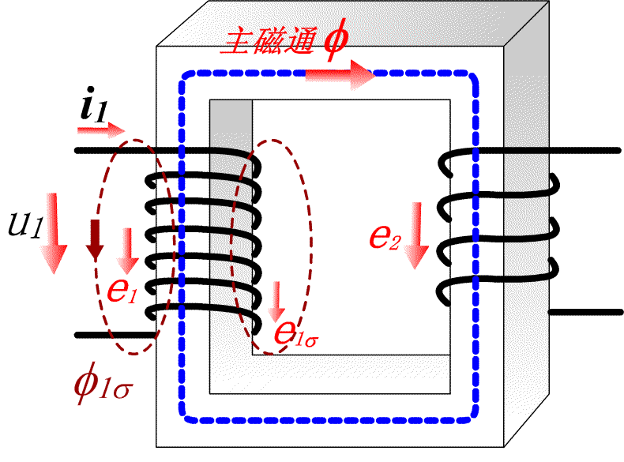
§4-2 变压器运行分析
一、空载运行分析与一次侧绕组等值电路
，正弦电压产生磁通为近似正弦波：
；
有效值：

Slide 12
空载时漏磁电势、铜耗很小(<5%)。
电流特征认识：
空载电流
,
(下标来源) active current 有功电流、铁耗、铜耗；
reactive current 无功电流、励磁分量。
铁耗＝磁滞损耗＋涡流损耗

Slide 13
空载等值电路认识与分析
漏磁通(leakage flux) 经空气或油闭合，与N₁相链，起电压降作用。
讨论： 路径主要为非磁物质，导磁系数是常数：
,即
滞后
，
漏磁路可视为线性，由电磁感应定律，所有磁通与线圈全部匝数交链：
磁路线性、磁场由电流产生：
知二者均成立时有： 所以： 同相。
结论：可等效为 ，I0等效为正弦信号，称
为一次侧绕组漏抗。代表漏磁通对电路的电磁效应。

Slide 14
主磁通 沿铁心构成回路，与N₁、N₂相链，传递功率；
为非线性关系：
非正弦空载电流的正弦等效处理，铁心饱和与磁滞特性导致
由正弦电压产生正弦磁通的电流必然为非正弦：
引入等效正弦励磁电流
，以建立线性正
弦等值电路：
依据：(1)有效值相等；
(2)基波同频同相；
(3)有功功率大小不变。
用励磁阻抗压降表示主磁通感应电势：

Slide 15
当铁芯未饱和时，磁化电流分量与加到铁芯上的电压成正比且滞后于
该电压90度，因此可以用一个电抗X_{M}连接，以其电抗压降这个电压来
模拟；铁耗电流分量与加到铁芯上的电压成正比且与该电压同相，因
此可以用一个电阻R_{m}连接，以其电阻压降这个电压来模拟。
[ 会随铁心饱和程度增加而减小， 代表铁心损耗、
代表励磁电流形成的主磁通对电路的电磁效应]
【注意这两个电流实际都是非线性的，R_{m}、X_{M}仅是实际励磁效果的近似】

Slide 16
一次侧等效电路与向量图：
【励磁阻抗等值电路采用电阻、
电抗并联方式，物理概念清晰，
为国外教材普遍采用方式；由
于并联电路在实际应用中计算
比串联电路复杂，国内教材较
多采用串联等值电路形式，二
者没有本质区别，后者在计算
方面略为方便一些。】

Slide 17
串联等效电路：
相位滞后磁通90度。
由于磁滞与涡流损耗， 滞后于 :铁耗角。
磁化分量 与 同相，损耗分量 与 同相。
，滞后磁通90度， 同相位。
讨论：主磁通和漏磁通的区别
作用不同。主磁通传递能量，交链一二次侧
绕组；漏磁通只交链单侧绕组，消耗磁势，
仅起磁压降作用。
特性不同。主磁通和电流呈非线性关系
（磁路为铁芯）；漏磁通和电流成线性关系（磁路主要为空气）。

Slide 18
本节关键内容：
（1）变压器的电磁感应过程
，反映了对于感性负载的电磁变量的变化过程和相位关系
（2）变压器变量方向规定，假定的，非实际的，但是必须的
（构造等效等值电路）
（3）等效、等值的方法结合磁路、电磁感应定律的不同表达
以及不同功率属性的特点，得到电参量的分解等效表达方法：
铁耗有功电流分量和励磁无功电流分量；得到电参数的等值表达：
漏电抗、漏电感、励磁电抗。
（3）等值电路的等效过程和向量图的理解
等效变量：
漏感感应电势
励磁阻抗（r_{m}和x_{m}不是常数）

Slide 19
思考题：
变压器电磁变量的假定正向是如何规定的？为什么？（物理规律和实际特征）
变压器原方绕组电流的特征与特殊含义是什么？变压器实际输出副方电压极性和什么有关？变压器磁势的特征？（自励磁、绕组绕制、交变脉振）
变压器实现能量传递的基础条件是什么？（电路和磁路）
为什么要做等效电路分析和相量图分析？变压器一次侧的等效等值电路是如何得到的？（电磁关系、电路模型）
向量图是以什么变量作为基准的，它的建立条件是什么？为什么需要从等效电路和向量图来描述变压器工作原理？（统一表达电磁关系）
相量和矢量有什么区别和联系？

Slide 20
二、 变压器的负载运行与T型等值电路
（一）负载运行的基本电磁过程
负载运行时，
一次侧绕组电势平衡方程为
很小，正常工作时
，
，
即负载时和空载时主磁通近似
相等。
重要结论：变压器主磁通大小
主要取决于电网电压、频率和
变压器一次侧匝数，与二次侧
负载大小基本无关。

Slide 21
2、空载下主磁通仅由一次侧励磁电流建立，磁势 ；
负载下主磁通由两侧电流共同建立，因负载时和空载时
主磁通近似相等，而 ，故在图示假定正向下，磁势
〖磁势平衡方程〗
注：变压器短路时 很大， 不可忽略，此时 。
3、由磁势平衡方程知，进一步认识可知
励磁和负载分量
其中励磁分量固定不变，建立主磁通；
负载分量抵消负载电流对磁通的作用，随负载而变化。
负载分量磁势与二次侧电流磁势相抵消，维持主磁通基本不变。

Slide 22
负载运行时，因 ，可以忽略，认为
4、电功率UI依电磁感应和磁势平衡，由一次侧传送到二次侧：
（磁势平衡）
（电磁感应）
〖通过磁场传送能量，磁场的作用与DCM不同，能量动态传输，变量相位变化〗
5、二次侧的电势平衡方程为

Slide 23
讨论：变压器的隔离传送作用
依楞次定律， 产生的磁通应阻止φ的建立，即试图使φ减弱；
当φ被减弱时，
必使 增大，形成助磁分量维持磁通基本不变，
使电能经过磁场变换实现非直接联接传送。

Slide 24
(二)T型等值电路
基本方程组：
一次侧：
;
二次侧：
;
如果： ，
，可合并为一个电路。

Slide 25
两侧的联系： ,即
等值电路：经过等效代换，使 。
;
等效条件：等效前后一次侧状态不变
(作用的磁势、传递的能量包括有功和无功均相等)。
为此：以二次侧匝数为 的绕组取代实际二次侧绕组
此时
，
折算前后关系为： ; 再令 。
为使代换成立，二次侧阻抗和负载阻抗都应相应改变，
以满足时 ， 。即：
。

Slide 26
由
得：
因此：二次侧消耗的有功功率不变：
二次侧消耗的无功功率不变：
二次侧传输给负载的功率不变：
折算后的二次侧电压：
折算后，等值
电路〖正弦稳
态〗为：

Slide 27
等值电路的6个基本方程：
；
；
；
；

Slide 28
(三)相量图
作图步骤：
1、磁通水平向右， 滞后其90度，- 反向;
2、空载励磁电流 略超前磁通
3、感性负载时， 滞后 一稍大角度
4、 压降平行于 、电抗压降超前90度
5、联接原点至电阻压降尾端为
6、 、 夹角为功率因数角 ；
7、 负方向与 合成 ；
8、 压降平行 ，电抗压降超前其90度；
9、联接原点至电抗压降头端为
10、 、 夹角为一次侧功率因数角。

Slide 29
讨论：励磁电流的相位

Slide 30
变压器的Γ形等值电路（ ）
讨论变压器负载运行问题时，因
，可忽略励磁支路的分流作用。
变压器等值电路的阻抗仅剩Z_{k}称为变压器短路阻抗

Slide 31
（四）等值电路参数的实验测定
1、空载试验测定励磁阻抗和变比：输入电压为额定电压
【即：变压器的空载损耗主要是铁耗】
2、短路试验测定Γ形等值电路短路参数：

Slide 32
因绕组的电阻值与温度有关，计算所得电阻还必须换算到GB规定工作温度：
【变压器的短路损耗主要是铜耗，因为这时电压很低，励磁损耗很小，励磁支路
阻抗远大于其它支路，励磁支路影响可忽略】
通过实验可以得到对应一次侧的总串联阻抗，进一步近似计算，可将阻抗分配
给两侧每个元件。
变压器短路电压（重要运行参数)：二次侧电路电流达额定值时
的一次侧电压（阻抗电压）
T形等值电路的另一种形式【国外教材采用】

Slide 33
变压器运行特性〖阅读〗
外特性与电压调整率
负载运行时，负载阻抗一定，二次侧输出电压与输出电流的关系以及输出电压的相对变化。
2. 效率特性
效率随负载有功功率变化关系，输出输入有功功率比值
变压器原理理解：
磁势平衡---等效为原副方磁链相互作用维持磁路励磁磁链不随负载变化，反映功率传输的平衡关系。
负载表达---传输能量可以由等效的负载阻抗变化调节。
电势平衡---磁链变化的电磁感应定律结果形成一次、二次侧独立的电势平衡。
交流电和闭合铁芯磁路的结合，实现能量无接触传输。

Slide 34
思考题：
变压器T型等效等值电路的建立基础是什么？
（功率平衡）经过何种处理如何得到的？（副方阻抗变换）它的意义是什么？（统一电路表达）
一次侧电流的等效分解如何理解？（建立磁场、传输负载功率）
单相变压器的磁路、磁通、磁势有什么特征？（交变脉振）在复平面上如何表达？（相位、幅值）

Slide 35
〖使用常识〗
讨论1：变压器空载合闸时的过电流现象〖非正弦稳态〗
The Problem of Current Inrush
合闸瞬时，一次侧近似有
:变压器接通时(t=0)决定电压瞬时值的角度
解之，得：
由初始条件决定。
设合闸前变压器无剩磁，则
解得： ，
因此：

Slide 36
考虑两种极端情况：
若合闸时 ，则有
无瞬变过渡过程。
若合闸时 ，则有
, 以上分析忽略了R1，实际在
瞬态主磁通将从0开始增加到
决定的衰减过程结束后，变压器可过渡到正弦稳态运行。
变压器在正常运行下，主磁通已经较为饱和，在最不利的合闸情
况中，主磁通将达到 ，使铁心饱和非常严重，励磁电流数值
很大，可达到6～8倍的额定电流，是稳态励磁电流值的近百倍。

Slide 37
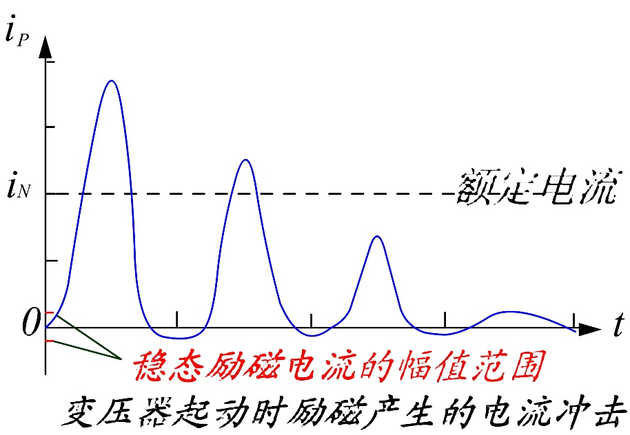
此电流脉冲在绕组电阻R₁铜耗作用下会很快衰减，一般小变压器几个周波即达稳定。
对变压器无直接危险，但能引起一次侧过电流保护跳闸。
三相变压器合闸时，总有一相会有较大的合闸电流。
对电网产生的电流冲击干扰可能影响其它电子设备的正常运行。

Slide 38
讨论2：变压器的频率特性
若60Hz的变压器用于50Hz时，一次侧电压必须相应降低1/6，
否则磁通将过饱和造成励磁电流过大，显著降低变压器效率，
使变压器不能输出额定功率；
而50Hz变压器用于60Hz 时，只要不引起绝缘问题，可以将一
次侧电压提高20%。但相应铁耗（磁滞涡流损耗）会增加，铁
心发热增加，变压器效率会降低。

Slide 39
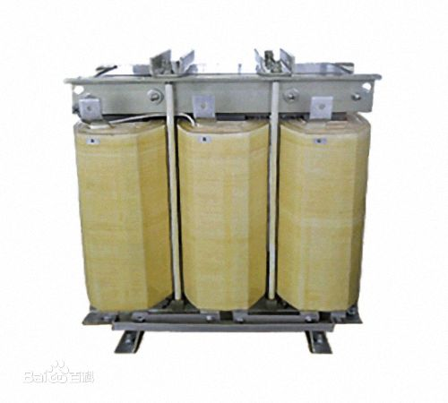
§4－3 三相变压器
一、三相变压器的磁路
1、三相组式：磁路彼此独立。若一次侧三相电压对称，各相主磁通必然对称，各相空载电流也对称。单相分析方法仍适用。
2、三相心式: 三相磁路彼此联系，仍属独立

Slide 40
在这种铁心结构的变压器中，任一瞬间某一相的磁通均以其他两相
铁心为回路，因此各相磁路彼此相关联，但不具有共同磁路。
三相对称：单相分析适用于一个心柱绕组
剩余问题：三相绕组的联接方式对：1、输出侧相位的影响；
2、感应电势波形；3、电耦合的作用
二、三相变压器绕组的联接方式（相位转换）
1、预备知识：同名端及性质，由于变压器高、低压绕组交链着
同一主磁通，当某一瞬间高压绕组的某一端为正电位时，在低压
绕组上必有一个端点的电位也为正，则这两个对应的端点称为同
极性端，并在对应的端点上用符号“．”标出。
2、注意：绕组的极性只决定于绕组的绕向，与绕组首、尾端的
标志无关。
规定绕组电动势的正方向为从首端指向末端。
3、若两绕组电流产生的磁通相加，则定义I流入端为绕组的同名端。
性质：同名端上感应电势极性永远相同。

Slide 41
推论：若以同名端作参考点，则 同相；
若以异名端为参考点，则 的相位差为180度电角度。
4、一相铁心柱上一、二次侧绕组的联接方式，当同一铁心柱上
高、低压绕组首端的极性相同时，其电动势相位相同，如图所示。
当首端极性不同时，高、低压绕组电动势相位相反，如图：

Slide 42
3、三相变压器绕组的联接方式

Slide 43
主要：三角－星型(D,y 联接)、
星－星型(Y,y 联接)
4、电位升位图
D,y联接：
变压器联接组别和电位升位图
对于不同的联接方式，一、二次侧线
电势相互间的相位关系也不同。
电位升位图：判断原副方线电势相位关系。

Slide 44
方法：
将360度相位按每30度分为12区，对应时钟12点。每相位滞后30度，对应时钟加1点。 表示由i到j电位升高，比较一、二次侧对应线电势位置关系，得到联接组别。
作图（按照相序规定）

Slide 45
说明：标准三相正弦电压U相超前V相120度，
图中UVW顺时钟排列，故顺时钟方向为相角滞后方向。
改变二次侧出线端相序标志和一、二次侧绕组联接方式，可构成D,y接线的6种不同联接方式。
将一次侧改相序：U尾－V头、V尾－W头、W尾－U头，
可构成D,y接线的另6种不同联接方式。

Slide 46
5、Y,y联接：
采用不同的联接方式，可实现一、二次侧电动势相位
在360度范围内以30度级差的有级调节。

Slide 47
一、二次侧的相序必须同为正相序或同为逆相序。
相序不一致的后果：造成相位错乱。

Slide 48
讨论：逆相排列问题

Slide 49
（3）Y,d联接
(4)D,d联接

Slide 50
我国采用的三种标准联接组：
1、 ， ; 2、 ； 3、
下标0表示有中线引出。
三相变压器三相绕组的联接极性必须一致
极性联接错误可能导致发生故障
例：二次侧Δ联接时，u相极性接反，则三角闭合回路中电势和
将不是0，而是2倍相电势，造成严重的短路故障。

Slide 51
思考题：
三相变压器的分析是否可以使用单相变压器的分析方法和结论？它的特殊性是什么？
三相变压器组式、心式结构磁路特点？励磁电流是否一致？
对三相交流变压器的一般性认识是什么？（外部联结方式、有电耦合无磁耦合、相对独立磁路）
分析三相变压器联接组别有什么作用？（反映输入输出线电势的相移，可实现变压器的灵活连接：3相变2、5、12相）

Slide 52
三、磁路形式和绕组联接方式对电动势波形的影响
单相变压器：
正弦、磁滞与饱和影响：励磁电流 非正弦尖顶波
，有较强3次谐波分量；
三相变压器：
一次侧Y接： 无三次谐波通路（ 同相位），只能近似为正弦波；

Slide 53
1、Y,y联接时：
三相组式：磁路独立
正弦电流励磁：磁通为平顶波（磁饱和）,相电动势为尖顶波（微分）
峰值可达基波幅值的140％以上，含有较大的三次谐波电势e₃。
因三相中e_{u3}、e_{v3}、e_{w3}同相，线电压中无三次谐波电势。
忽略高次谐波，相电压有效值
线电压有效值：
相电压的增高可能危害绕组绝缘：三相组式
不采用Y,y无中线联接。
一次侧有中线时， 有三次谐波通路，情况与单相相同[Φ,e正弦]。
对标准联接 要求使用心式。

Slide 54
三相心式：
磁通三次谐波同相位，铁心内无通路，
以漏磁形式通过空气等
磁阻较大的路径构成磁路，
三次谐波磁通很弱，主磁通、
感应电动势近似为正弦波。
[>1800kVA不用，因三次谐波磁通在漏磁回路铁导体中会产生
涡流损耗，降低效率，并引起局部发热]
讨论：
Y_y联接的问题：
在变压器三相负载不平衡时，变压器相电压会严重不平衡，
相电压中三次谐波电压可能很大，幅值可能高于基波。
主要对策：变压器中线接地特别是一次侧中线接地，为
三次谐波电流提供通路，有效降低谐波电压，同时为不平衡
负载电流提供通路。
或增加一个三角联接的第三绕组（主绕组额定功率的1/3）。

Slide 55
2、Y,d联接时： 一次侧绕组励磁电流无3次谐波分量，使
，二次侧绕组可在Δ内以环流形式 产生3次谐波电流
中含
叠加于一次侧绕组磁势，产生磁通 相位几乎与 相反使
近似为正弦波。
注：磁通势即磁势，为 ，它和磁通不是同一概念。
在铁心作磁路的变压器中，
非正弦的励磁电流（即磁通势）
才可能获得近似正弦的磁通。
3、D,y联接
一次侧绕组可在Δ内以环流形式产生3次谐波电流
使 近似为正弦波。
结论：只要有一侧为三角联接，即可改善一、二次侧电动势波形。

Slide 56
例题讲解：
一台Y,d接线的变压器，一次侧绕组接三相对称正弦电压，试分析当其铁心分别为心式和组式两种结构时
（1）一、二次侧绕组相电流和线电流中有无3次谐波？
一次侧Y联接，相电流＝线电流，均无三次谐波；
二次侧d联接，相电流含3次谐波环流，线电流无3次谐波。
两种结构情况相同。
（2）主磁通及一、二次侧绕组相电势中有无3次谐波？
两种结构主磁通含3次谐波，一、二次侧相电势中有3次谐波分量，数值均很小。
（3）一、二次侧绕组的相电压和线电压中有无3次谐波？
线电压中均无3次谐波。
一次侧相电压3次相电压＝3次相电势，有3次谐波分量；
二次侧相电压＝线电压，无

Slide 57
（4）将二次侧绕组的三角形接线
打开，在开口处测量电压，再将三
角形闭合测三角形内的环流，问两
种铁心测量的结果是否相同？为什么？
断开后开口处测得为3次谐波电动势
之和，心式不大，组式较大。
因组式其3次谐波磁通分量在铁心中
有通路，二次侧绕组3次谐波电动势
较大。
心式则无通路，靠漏磁生成的3次谐
波电动势较小。
闭合后因二次侧的3次谐波励磁作用，
主磁通接近正弦，3次谐波磁通很小，
使3次谐波电势很小，远小于断开时，
故环流均很小。

Slide 58
〖使用常识介绍〗标么制
在交流电机、变压器有关计算时，常采用一种称为标么值的体制。
在标么制中，电压、电流、功率、阻抗和其它非电量不再使用通常
的SI单位（伏、安、瓦、欧姆、转速等），每一电量的度量都采用
对某基准值的比值表示。
按照电路方面惯例，电压、功率（或视在功率）常用来作为基准值。所有其它基准都根据它们按照电路原理导出。
对单相系统：

Slide 59
当用于三相系统时，标么值体系基值的选择，应保持其之间的三相
对称关系，一般以每相计算：
采用标幺值的优点：
1.采用标么值可以简化各量的数值，并能直观地看出变压器的运行情况。
2.采用标么值计算，原、副方各量均不需要折算
3.用标么值表示，电力变压器的参数和性能指标总在一定的范围之内，便于分析比较。 例如短路阻抗Zk*=0.04~0.175，空载电流 I0*=0.02~0.10。
4.采用标么值，某些不同的物理量具有相同的数值。 Z k*=UKN*

Slide 60
例 某系统交流电源为480V，60Hz，通过1：10升压变压器，经阻抗
为20＋j60Ω传输线，再经20：1降压变压器对 负载供电。
假定变压器为理想变压器。该系统的基准值选为电源侧电压480V
和视在功率10kVA。
1）求系统任一位置的基准电压、电流、阻抗和视在功率
电源侧：
传输线区域：

Slide 61
负载侧：
2）电源的标么值为
传输线阻抗的标么值为：
负载阻抗的标么值为：

Slide 62
负载侧
实际功率
线损
实际线损
对各种不同功率或电压的变压器其标么值的变化很小。
电机、变压器的参数值一般落入一个相当窄的数值范围
标么值提供了一个比较不同功率变压器特性的便利方法。
变压器匝比转为1：1，省去了阻抗归算，
特别适合包含不同匝比的多变压器系统的参数计算。

Slide 63
例：三相变压器，50kVA，13800/208 V，三角－星联接，高压侧
阻抗为0.01＋j0.07 pu。
1）高压侧每相阻抗实际为多少？
高压侧为三角联接，相电压＝线电压
2）确定变压器在输出满载、输入功率因数0.8（滞后）在上述
高压侧阻抗时的为保证额定输出时的输入电压调整率。

Slide 64
3）用标么值系统计算
作业：4－1、4－2、4－11、4－13

Slide 65
本章小结：
（1）变压器—电磁感应原理---实现电能和信号隔离传递的装置。
（2）变压器存在电路和磁路，依据电动势平衡和磁势平衡建立原副方电磁关系。负载能量需求可以用等效负载阻抗表示。
（3）变压器磁场的分布：原副方共同、独立、非耦合、近饱和磁路的主磁通（原副方磁通相量合成，由原方建立，传输电能）；线性磁路的漏磁通（电压降）。
（4）等效参数认识：励磁电阻、励磁电抗、漏电抗，一次侧电流的二元性认识—建立磁场（无功）、传输电能（可以是有功）。
（5）变压器原理及模型表述：电磁变化关系，（在假定正向条件下）相量图（定性分析），等值电路（定量计算）。注意等效与近似处理的方法运用。
（6）三相变压器的运行特殊性认识—联结组别、感应电势波形的影响。

Slide 66
§4－5 电力拖动自动控制系统中的特殊变压器
、整流变压器
运行特点：负载中含非线性特性的整流二极管、滤波电感。
二次侧电流非正弦－有害剩磁？
二、脉冲变压器
工作原理，基本特性，参数影响
三、电流互感器
工作原理，基本要求，工作特性

